Slide 1
第5章 中央处理器
主要内容：
（一） CPU 的功能和基本结构
（二） 指令执行过程
（三） 数据通路的功能和基本结构
（四） 控制器的功能和工作原理
1. 硬布线控制器
2. 微程序控制器
微程序、微指令和微命令；微指令的编码方式；微地址的形成方式。
（五） 指令流水线
1. 指令流水线的基本概念
2. 超标量和动态流水线的基本概念

Slide 2
5.4 组合逻辑控制器
组合逻辑控制器又称为硬布线控制器，将输入的逻辑信号通过硬件方式转换为一组输出控制信号。
5.4.1 硬布线控制器组成
送M
微命令序列
PC
+1
I/O状态
控制台信息
微命令
发生器
…...
译码
送M或ALU
地址形成
运行状态
OP
A
寻
PSW
时序
IR
来自M

Slide 3
硬布线控制器组成
1.微命令发生器
功能：
电位型
脉冲型
产生全机所需的各种微命令
控制最基本的操作(微操作)的命令
构成微命令发生器：将产生微命令的条件综合化简，形成逻辑式，用组合逻辑电路实现。
2.时序线路
产生脉冲型微命令，控制定时操作
功能：
控制操作时间和操作时刻。
工作脉冲
产生电位型微命令，控制操作时间段
振荡器
分频器
时钟脉冲
时钟周期(节拍)

Slide 4
组合逻辑设计步骤
1）确定指令系统，包括指令格式、功能和寻址方式，设计指令操作码。
2）根据指令系统的要求，确定数据通路结构及时序系统的构成。确定机器周期、主频时钟和节拍脉冲。
3）分析每条指令的执行过程，列出微操作命令的操作时间表，画出流程图和控制时序图并写出其对应的微操作序列。
4）列出每一个微操作命令的初始逻辑表达式，并经化简整理写出微操作命令的最简逻辑表达式。
5）对应每个微操作命令画出逻辑电路图。

Slide 5
硬布线控制与微程序控制的比较
差别：操作控制信号的形成方法和原理不同。
（1）实现方法上，微程序控制器的控制功能体现在存放微程序的控制存储器，而硬布线控制则由逻辑门组合实现。前者电路比较规整，增加或修改指令，只要增加或修改控存内容即可。后者的控制信号先用逻辑式列出，经化简后用电路实现，因而显得零乱且复杂，当需修改指令或增加指令时很麻烦。指令系统复杂的计算机一般都采用微程序来实现控制功能。
（2）在性能上，微程序控制的速度比硬布线控制的速度低，而硬布线逻辑主要取决于电路延迟，因而在超高速机器中，对影响速度的关键部分如CPU，往往采用硬布线逻辑。如在RISC中，一般选用硬布线逻辑。

Slide 6
5.4.2 时序控制方式
产生脉冲型微命令，控制定时操作
1.时序相关的基本概念
工作脉冲
产生电位型微命令，控制操作时间段
振荡器
分频器
时钟脉冲
时钟周期(节拍)
时序控制：即时序信号与操作的关系。
时钟控制电路：为每条指令按时间顺序执行提供基准信号。由时钟脉冲发生器(石英晶体振荡器)和启停控制电路组成。
石英晶体振荡器：产生一定频率的时钟脉冲信号，作为整个机器的时间基准源。也称为主振荡频率。

Slide 7
  指令周期：取出并执行一条指令所需要的时间。它由若干个工作周期组成，一般不作为独立的一级时序。
  机器周期 ：将指令周期划分成几个时间段，每个阶段称为一个机器周期，也称为CPU周期或工作周期。例如取指周期，执行周期，中断周期等。每个机器周期通常又包括几个时钟周期。
  时钟周期：是时序系统中最基本的时间分段。每个时钟周期完成一步操作，如一次传送，加减等。
  工作脉冲：一般产生在一个时钟周期的上升沿或下降沿，每个工作脉冲可完成一个动作。

Slide 8
采用三级时序系统：
2.组合逻辑控制器的时序划分
工作脉冲1
工作脉冲2
时钟周期1
…..
(节拍1)
工作周期1
时钟周期2
工作脉冲k
(节拍2)
工作周期2
……….
指令周期
….
……
时钟周期m
(节拍m)
工作周期n
….

Slide 9
● 时序关系：
晶振输出
工作脉冲P
对微操作定时
打入IR
打入PC
时钟T1
控制分步操作时间
取出指令
时钟T2
修改PC
工作周期1
控制不同阶段操作时间
取指
工作周期2
取数
工作周期3
执行
指令周期

Slide 10
时钟周期（节拍、状态）
时钟周期
CLK
T₀
T₁
T₂
T₃
T₀
T₁
T₂
T₃
T₀
T₁
T₂
T₃
机器周期
机器周期

Slide 11
5.4.3 硬布线控制方式的优缺点及应用
1.硬布线控制方式
综合化简产生微命令的条件，形成逻辑式，用组合逻辑电路实现；
执行指令时，由组合逻辑电路(微命令发生器)在相应时间发出所需微命令，控制有关操作。
2.优缺点
产生微命令的速度较快。
设计不规整，设计效率较低； 控制器核心结构零乱，不便于检查和调试。
不易修改、扩展指令系统功能。
3.应用场合:用于高速计算机

Slide 12
第5章 CPU 综合应用题系列
【例1】 单总线CPU结构及其数据通路如下图所示，其中:MAR为地址寄存器，MDR为数据寄存器，MEM为主存储器，R0-R3为通用寄存器，PSW为状态寄存器，Y、Z为暂存寄存器，PC为程序计数器，IR为指令寄存器。
AB为地址总线，DB为数据总线。
有逻辑与指令AND R0，Addr，指令含义是：将以Addr为直接地址的存储单元的内容读出，并与R0内容进行逻辑乘，结果存入R0中。请问寄存器级传送形式设计其执行的分步流程。
说明：运算器字长与主存储器的单元地址长度相等；PC送地址寄存器与PC+1可在一步完成。

Slide 13
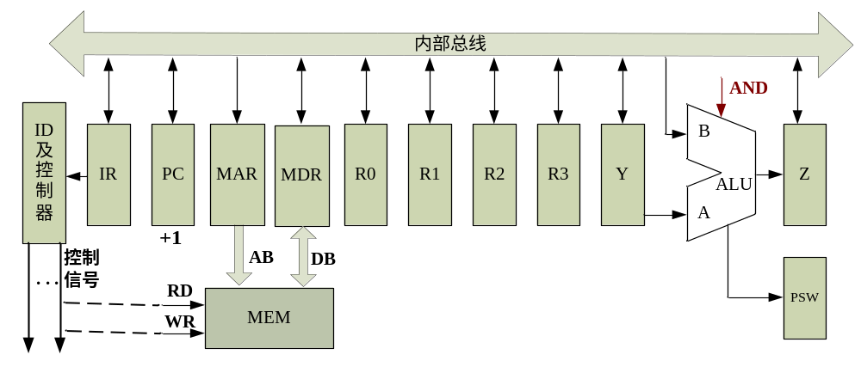
第5章 CPU 综合应用题系列
解：由于运算器的字长与主存储器的单元地址长度相等，指令的操作码字段和直接地址Addr分两次读取：
第一次读操作码；第二次读直接地址Addr。

Slide 14
寄存器级传送,执行指令AND R0，Addr 分步流程
步骤 | 执行步骤 | 功能
1 | PC → MAR，PC+1 → PC | 送指令地址
2 | DB → MDR，MDR → IR | 取指到指令寄存器
3 | PC → MAR，PC+1 → PC | 取地址码
4 | DB → MDR，MDR → MAR | 送源操作数地址Addr
5 | DB → MDR，MDR → Y | 读源操作数
6 | R0 and Y → Z | R0与Y相与送入Z
7 | Z → R0 | 结果送入R0

Slide 15

【例2】单总线CPU结构图如下图，试写出加法指令ADD R0,offs(R1)的读取与执行过程。其中R0表示目的寻址为寄存器寻址；offs(R1)表示源寻址为变址寻址，offs是偏移量，R1为变址寄存器。请给出寄存器级传送形式设计的该指令分步执行流程。

Slide 16
解：假设读操作码与地址偏移量offs一次完成。
寄存器级传送,执行指令ADD R0,offs(R1) 分步流程
步骤 | 执行步骤 | 功能
1 | PC →MAR，PC+1 → PC，RD | 送指令地址
2 | DB →MDR，MDR → IR | 取指到指令寄存器
3 | offs(IR 地址码字段) → Y | 将偏移量送到Y
4 | R1+Y → Z | 偏移量与基址相加
5 | Z →MAR，RD | 新地址送地址寄存器
6 | DB → MDR，MDR → Y | 读源操作数
7 | R0 + Y → Z | 两数相加
8 | Z → R0 | 结果送入R0

Slide 17
【例3】某计算机字长为 16 位，采用 16 位定长指令字结构，部分数据通路结构如下图所示，图中所有控制信号为1时表示有效、为 0 时表示无效，例如控制信号 MDRinE=1时，表示允许数据从DB打入MDR，MDRin=1时表示允许数据从内总线打入MDR。假设MAR的输出一直处于使能状态。
加法指令“ADD (R1)，R0”的功能为：
(R0)+ ((R1)) →(R1) ，即将 R0 中的数据与 R1 中的内容所指主存单元的数据相加，并将结果送入 R1 的内容所指主存单元中保存。
下表给出了上述指令取指和译码阶段每个节拍（时钟周期）的功能和有效控制信号，请按表中描述的方式用表格列出指令执行阶段每个节拍的功能和有效控制信号。

Slide 18
时钟 | 功能 | 有效控制信号
C1 | MAR ←(PC) | PCout, MARin
C2 | MDR ←(MAR) PC ←(PC)+1 | MemR, MDRinE, PC+1
C3 | IR ←(MDR) | MDRout, IRin
C4 | 指令译码 | 无

Slide 19
存储器(M)
MemR
MemW
Data
Addr
CB
DB
AB
MDRoutE
MAR
MARin
MDRin
MDR
MDRinE
MDRout
内总线
.
.
.
.
R0out
Ain
A
PCout
R0in
R0
PC
PCin
R1out
Add
ALU
PC+1
R1in
R1
IR
IRin
ACin
AC
控制信号图例
Xout 三态门及其控制信号
ACout
至指令译码部件
Xin 寄存器及其控制信号

Slide 20
解析
涉及第2、3、4、5章相关内容
分析
（1）数据通路组成（运算器、存储器、总线、指令系统、CPU控制器）
（2）指令周期、机器（CPU）周期、时钟周期概念
（3）机器指令 ADD (R1),R0的含义：
(R0) + ((R1)) → (R1)
（4）指令周期流程图设计（插图）
（5）指令执行阶段（执行周期）控制信号列表

Slide 21
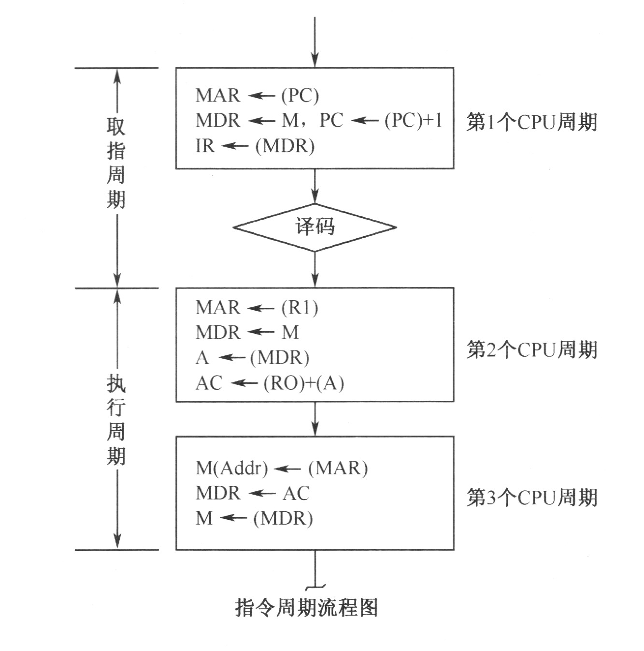
指令周期
流程图

Slide 22
解题思路：
（1）通过图中可以看出控制信号对于各个微操作的影响，找到发出控制信号的方式和规律。
① CPU中所有寄存器在通过内总线输入数据时，都要先发输入允许控制信号，例如， MDRin，IRin，R0in等，表示允许数据从内总线打入对应寄存器。
② CPU中大多数寄存器在把数据通过内总线输出时，都要先通过三态门发输出允许控制信号，例如， MDRout，ACout，R0out等，表示打开三态门，允许数据从对应寄存器送出。MAR（输出一直是使能状态）、IR和A除外。

Slide 23
解题思路：
③ MDR与数据总线DB传送数据时，发控制信号MDRinE表示允许数据从DB打入MDR，发MDRoutE控制三态门使能，表示允许MDR的数据送出到DB。
④ 控制数据传输方向的信号：入——in；出——out。
例如，程序计数器PC的操作：MAR← (PC)，需要的控制信号为：PCout和MARin； PC ←(PC)+1，需要的控制信号为PC+1和PCin。 其余部分的操作类似。
⑤ CPU对存储器（M）发出的读控制信号为MemR，写控制信号为MemW。

Slide 24
（2）一条指令的执行通常由取指、译码、执行三部分组成。题中给出了取指、译码阶段，要求完善的是执行阶段的细化操作：（R0）+（（R1））→(R1)
解题思路：
  ① 取R1的内容送入MAR，控制信号：R1out和 MARin；
  ② 读出由R1（间接地址）指向的内存单元的内容送入MDR，执行读操作，控制信号：MemR和 MDRinE；
  ③ R0的内容送寄存器A，控制信号：R0out和 Ain；
  ④ 将A的内容与MDR的内容相加，结果送入AC，控制信号：MDRout，Add 和 ACin；
  ⑤ AC的内容通过内总线写入MDR，控制信号：ACout和 MDRin；
  ⑥ 写主存：把MDR的内容经DB送到M由R1指向的内存单元，执行写操作，控制信号：MDRoutE和 MemW。

Slide 25
最后细化的执行指令过程结果表：
时钟 | 功能 | 有效控制信号
C5 | MAR ← (R1) | R1out, MARin
C6 | MDR ← M(MAR) | MemR, MDRinE
C7 | A ← (MDR) | MDRout, Ain
C8 | AC ← (A)+(R0) | R0out, Add, ACin
C9 | MDR ← (AC) | ACout, MDRin
C10 | M(MAR) ← (MDR) | MDRoutE, MemW

Slide 26
【例4】某32位机共有微操作控制信号52个，构成5个相斥类的微命令组，各组分别包含4个、 5个、8个、15个和20个微命令。已知可判定的外部条件有CY和ZF两个，微指令字长29位。
（1）给出采用断定方式的水平型微指令格式。
（2）控制存储器的容量应为多少位？
解：（1）各控制字段中应包含一种不发出命令的情况，条件测试字段包含一种不转移的情况。
微指令的格式：
D₂₈ D₂₆ D₂₅ D₂₃ D₂₂ D₁₉ D₁₈ D₁₅ D₁₄ D₁₀ D₉ D₈ D₇ D₀
4个 微命令 | 5个 微命令 | 8个 微命令 | 15个 微命令 | 20个 微命令 | 条件 测试 | 下一地址字段
3位 3位 4位 4位 5位 2位 8位
（2）控存容量：2⁸×29＝256×29位

Slide 27
5.5 流水线工作原理
冯·诺依曼型计算机工作原理
  依序逐条串行执行程序指令，每条指令的各个操作也按顺序串行执行。例如，加法指令依序分成取指令/指令译码/取数操作/运算处理和写结果五个步骤。
取指1 译码1 取数1 运算1 存数1
取指2 译码2 取数2 运算2 存数2…....
特点：控制简单、速度低，各功能部件利用率低。
  例如，在取指令时主存忙，译码器和运算器等都空闲。
若能把程序中的多条指令在时间上重叠起来执行，是否会显著提高机器速度呢？

Slide 28
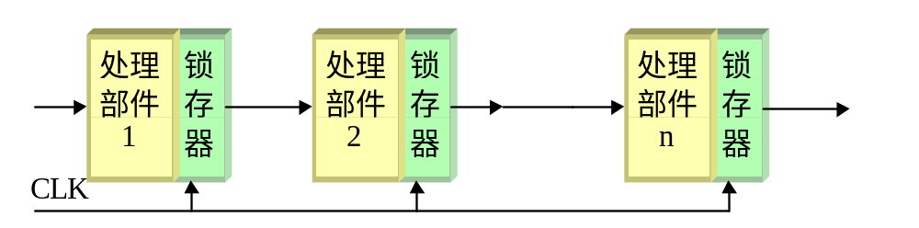
流水线工作方式
计算机流水线（Pipelines）：将一个任务细分成若干个子任务，每个子任务由专门的部件处理，可与其他子任务并行进行处理。
流水线技术现已成为计算机中普遍使用的一种并行处理技术。
指令流水线：指令的执行过程采用流水线。
操作部件流水线：运算器中操作部件采用流水线。
宏流水线：多台计算机间通过存储器连接，采用流水线。
访存部件流水线

Slide 29
5.5.1 指令的重叠执行
例：五条指令重叠执行情况。
T1 T2 T3 T4 T5 ——机器执行时间
取指1 译码1 取数1 运算1 存数1
取指2 译码2 取数2 运算2 存数2
取指3 译码3 取数3 运算3 存数3
取指4 译码4 取数4 运算4 存数4
取指5 译码5 取数5 运算5 存数5
流水线处理：
若将一条指令的执行时间分为5段, 每段所用时间为T，则一条指令执行时间为5T。系统工作正常后每隔T时间就得到一条指令的处理结果。平均速度提高了4倍。这种工作方式称为流水线处理。
并行处理技术：时间并行、 空间并行（资源重复）、时间并行+空间并行。

Slide 30
指令的六级流水
t
1 2 3 4 5 6 7 8 9 10 11 12 13 14
指令 1
FI
DI
CO
FO
EI
WO
指令 2
FI
DI
CO
FO
EI
WO
指令 3
FI
DI
CO
FO
EI
WO
指令 4
FI
DI
CO
FO
EI
WO
指令 5
FI
DI
CO
FO
EI
WO
指令 6
FI
DI
CO
FO
EI
WO
指令 7
FI
DI
CO
FO
EI
WO
指令 8
FI
DI
CO
FO
EI
WO
指令 9
FI
DI
CO
FO
EI
WO
完成 一条指令:
k=6 个时间单位，k级流水线
串行执行:
6 × 9 ＝ 54 个时间单位，n=9 条指令
六级流水:
k+（n-1）=14 个时间单位

Slide 31
指令流水线结构
流水线的每一阶段完成一条指令的一部分功能，每一阶段称为一个流水阶段，或流水节拍、流水步、功能段、流水级等。
例：完成一条指令分 7 段， 每段需一个时钟周期
修改指令指针部件
指令译码部件
地址形成部件
取操作数部件
操作执行部件
回写结果部件
取指令部件
锁存
锁存
锁存
锁存
锁存
锁存
若 流水线不出现断流
1 个时钟周期出 1个 结果
分段原则：每段操作时间尽量一致。
每个流水步的时间长度（时钟周期）应以最长功能段的执行时间为准，否则用时长的流水段的功能将不能正确完成。

Slide 32
运算流水线
完成 浮点加减 运算 可分
对阶、尾数求和、规格化 三段
对阶功能部件
尾数加部件
规格化部件
锁存器
锁存器
锁存器
第一段
第二段
第三段
流水线段数：根据总价、性能价格比选择最佳段数。一般把大于等于8段的称为超流水线。

Slide 33
5.5.2 流水线的一些问题解决
流水线把取指与执行分开，使取指与执行同时进行，减少了取指等待时间，大大提高了CPU的利用率。同时降低了对与之匹配的存储器的存取速度要求。但流水线处理方式也存在一些困难：
  数据相关：后续指令要使用前面指令的操作结果，而这一结果尚未产生或未送到，就出现了流水线阻塞，称为数据相关。
    两级流水线不存在数据相关现象。
  条件转移分支指令的处理：猜测法
  流水线机器对中断或故障的处理响应：
不精确断点法：处理完流水线中的指令再响应
精确断点法：立即响应，精确返回

Slide 34
数据相关
几条相近的指令间，共用 同一存储单元 或 同一寄存器 时，
会出现 数据相关
如：
ADD R1，R2
SUB R1，R3
寄存器组
解决办法
锁存器
锁存器
采用 数据旁路技术
ALU

Slide 35
真题解析
一、单选题：
采用指令 Cache 和数据 Cache 分离的主要目的是( )。
A. 降低 Cache 的缺失损失 B. 提高 Cache的命中率
C. 降低 CPU平均访问时间 D. 减少指令流水线资源冲突
【解析】把指令 Cache 与数据 Cache 分离后，取指和取数分别到不同的 Cache 中寻找，那么指令流水线中取指部分和取数部分就可以很好地避免冲突，即减少了指令流水线的冲突。
【参考答案】D

Slide 36
5.5.3 指令级并行技术
ILP(Instruction Level Parallelism)：指令级并行度，在一个时钟周期内流水线上流出的数。
CPI (Clock cycles Per Instruction) ：流水线中平均执行一条指令所需的时钟周期数。
  CPI是衡量指令级并行性的一个指标。

Slide 37
5.5.3 指令级并行技术
例：假设流水线有K个流水段，一个程序执行时共执行n条指令。
CPI=（k+n-1）/n，当n>>k时， CPI≈ 1。
指令
每个时钟周期发送1条指令，ILP=1
I₄
IF
ID
EX
MEM
WB
I₃
IF
ID
EX
MEM
WB
I₂
IF
ID
EX
MEM
WB
I₁
IF
ID
EX
MEM
WB
时钟周期
1
2
3
4
5
6
7
8
(a) 基准标量处理机时空图

Slide 38
超标量（superscalar）CPU：集成了多个ALU、多个FPU、多个译码器和多条流水线的CPU，在一个时钟周期同时发送多条指令（CPI<1），以并行处理的方式来提高CPU的性能。Pentium 4 就有20级超标量流水线。
指令
每个时钟周期发送3条指令，ILP=3
I₉
IF
ID
EX
MEM
WB
I₈
IF
ID
EX
MEM
WB
I₇
IF
ID
EX
MEM
WB
I₆
IF
ID
EX
MEM
WB
I₅
IF
ID
EX
MEM
WB
I₄
IF
ID
EX
MEM
WB
I₃
IF
ID
EX
MEM
WB
I₂
IF
ID
EX
MEM
WB
I₁
IF
ID
EX
MEM
WB
时钟周期
1
2
3
4
5
6
7
8
(b) 超标量处理机时空图

Slide 39
超流水线（superpipelining）CPU：在一个时钟周期分期发送多条指令。
指令
每1/3个时钟周期发送1条指令，ILP=3
I₉
IF
ID
EX
MEM
WB
I₈
IF
ID
EX
MEM
WB
I₇
IF
ID
EX
MEM
WB
I₆
IF
ID
EX
MEM
WB
I₅
IF
ID
EX
MEM
WB
I₄
IF
ID
EX
MEM
WB
I₃
IF
ID
EX
MEM
WB
I₂
IF
ID
EX
MEM
WB
I₁
IF
ID
EX
MEM
WB
时钟周期
1
2
3
4
5
6
7
8
(c) 超流水线处理机时空图

Slide 40
超标量超流水线（ Superscalar Superpipelining）处理机集中了超标量和超流水线两者的特点。
指令
每个时钟周期发送9条指令，ILP=9
I₉
IF
ID
EX
MEM
WB
I₈
IF
ID
EX
MEM
WB
I₇
IF
ID
EX
MEM
WB
I₆
IF
ID
EX
MEM
WB
I₅
IF
ID
EX
MEM
WB
I₄
IF
ID
EX
MEM
WB
I₃
IF
ID
EX
MEM
WB
I₂
IF
ID
EX
MEM
WB
I₁
IF
ID
EX
MEM
WB
时钟周期
1
2
3
4
5
6
7
8
(d) 超标量超流水线处理机时空图

Slide 41
本章小结
逻辑组成
1、建立CPU整机概念
工作机制
（1）逻辑组成
寄存器、ALU设置，重在数据通路结构与功能
（2）工作机制
寄存器传送级：
各类指令的流程
指令的执行
过程
微操作控制级：
微命令序列
拟定流程的关键：清楚了解数据通路结构
熟练掌握基本寻址方式

Slide 42
2、微命令的产生方式
微程序控制器：控制存储器、微程序、微指令、微命令指令格式与编码方式；微地址的形成方式。基本工作原理 、优缺点、应用场合。
硬布线(组合逻辑)控制器：基本工作原理 、优缺点、应用场合
3、指令流水线、超标量的基本概念

